Slide 1
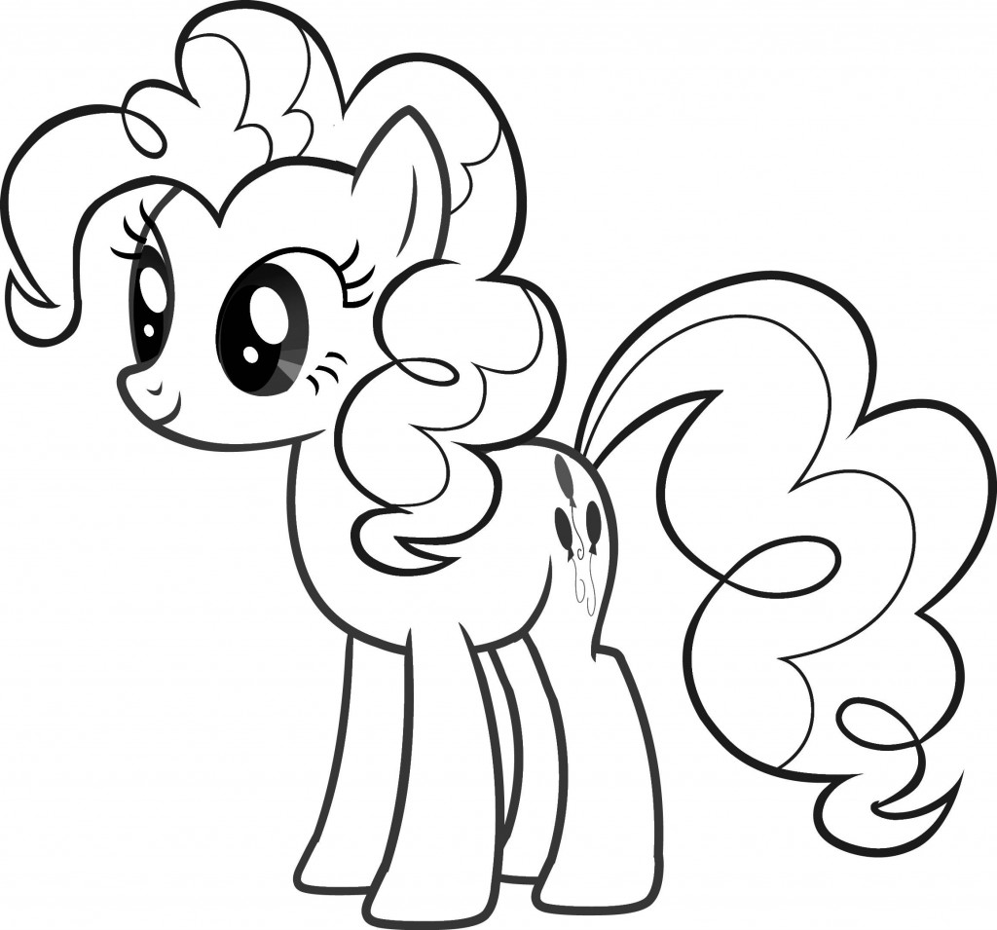
MAKA PAKA
Foo | Bar
ItemA | 1
ItemB | 2
ItemC | 3
'
AmetI
testText

